Slide 1
Мясо по французски
Куриная грудка
Грибы
Лук
Майонез
Сыр
Масло растительное
Картошка
.
2012-2013год!

Slide 2
Мясо отбиваем

Slide 3
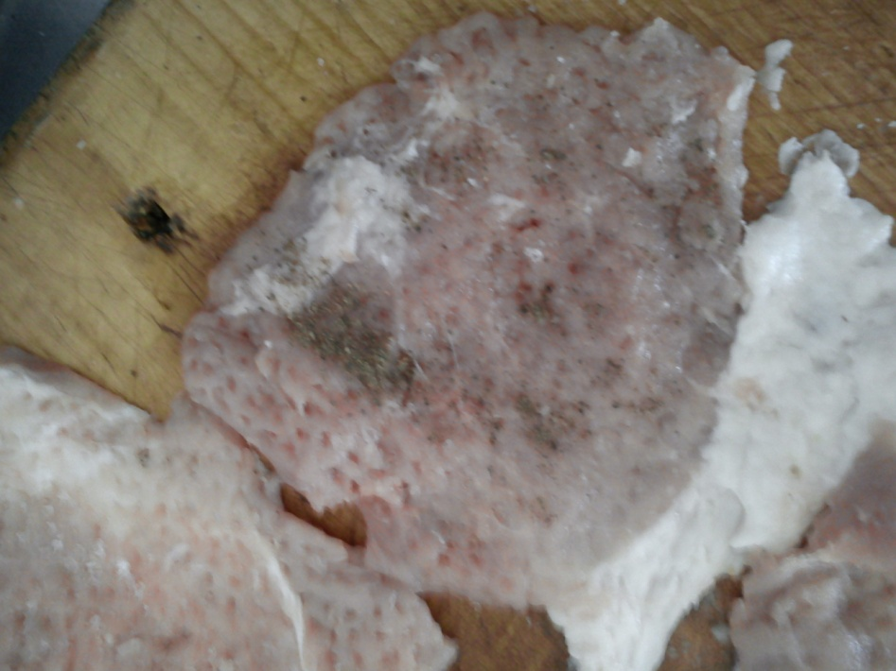
Мясо посыпаем солью и перцем

Slide 4
Мясо укладываем на противень

Slide 5
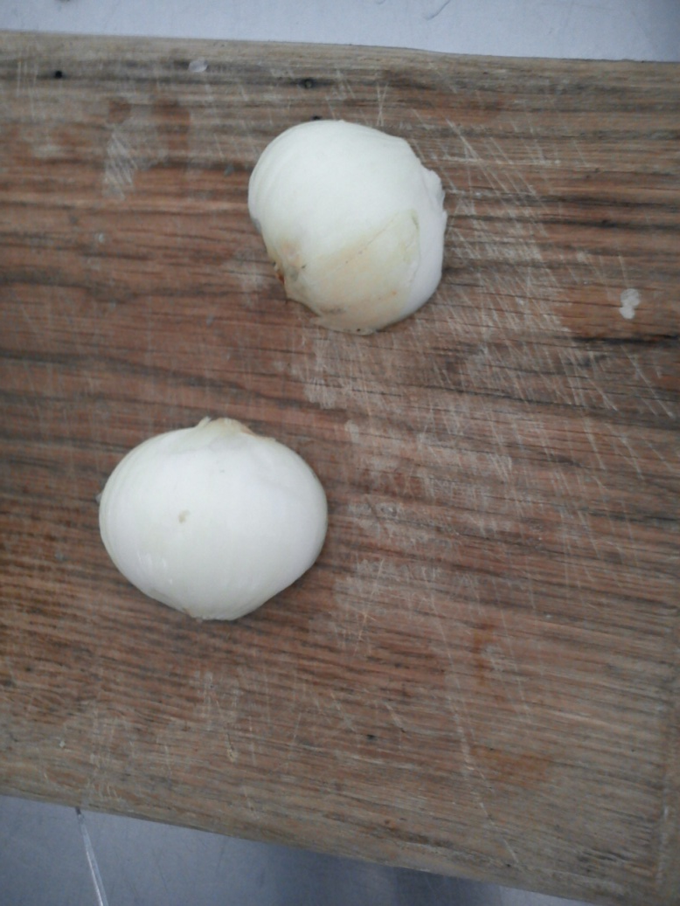
Приготавливаем фарш:
Шинкуем грибы и лук

Slide 6
Обжариваем

Slide 7
Укладываем на подготовленное мясо фарш

Slide 8
Поливаем майонезом

Slide 9
Посыпаем сыром

Slide 10
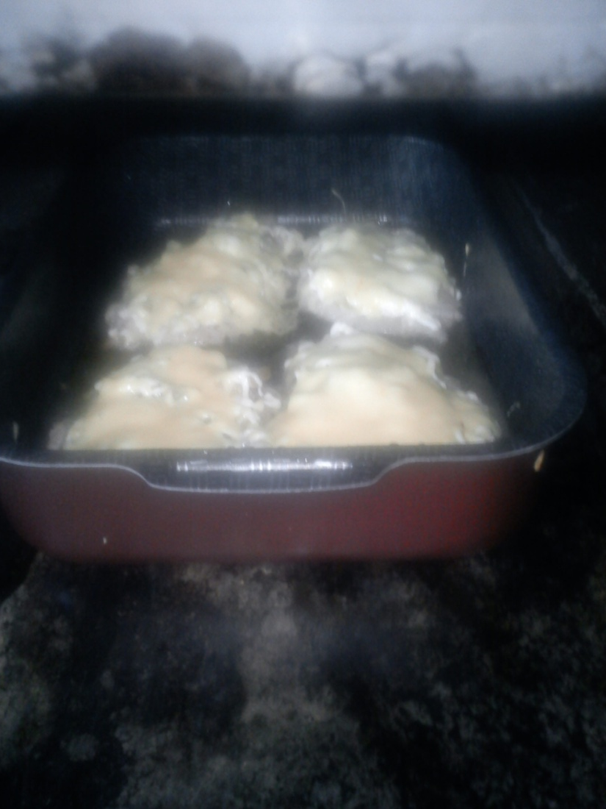
Подготовленное мясо доводим до готовности в жарочном шкафу

Slide 11
Подготавливаем гарнир: картофель жаренный во фритюре

Slide 12
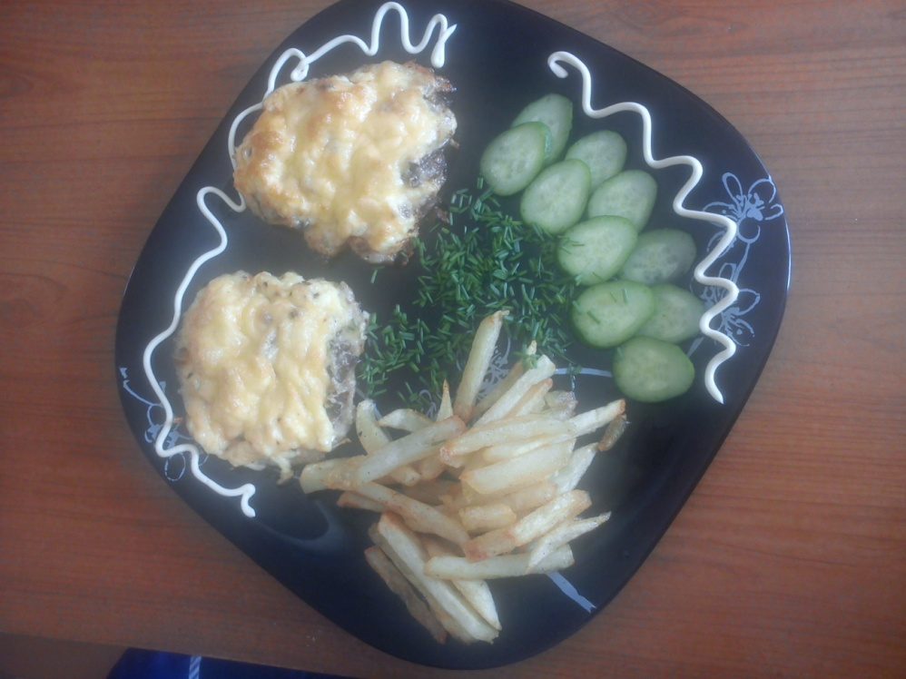
Варианты оформления

